Slide 1
Projet DSTAIRLINES
Statistiques sur les vols de la compagnie Lufthansa (Version 1)

Slide 2
AGENDA
Darshi
Organisation de l’équipe
Objectifs
Architecture
Services
Démonstration
Annexe
Questions ?
2 / 21

Slide 3
Organisation De L’equipe
Darshi
3 / 21
Notes:
Sujets dont vous pouvez parler :
Activités de gestion de projet
Technique de jalonnement
Techniques de découpage de projets
Techniques de planification et d'ordonnancement

Slide 4
motivations des membres de l’équipe
Darshi
Darshi Khatri : J'aspire à progresser dans le secteur informatique en tant qu'ingénieur Data
Philippe Rérole : Etre ingénieur dev/data dans mon prochain job
Timothée Baures : Intégrer un projet DATA en interne de mon entreprise en temps que PO/PM dans les 2/3 ans
Bruno Bevert : Intégrer un projet DATA en tant que « CP/Scrum Master »
4 / 21
Notes:
Sujets dont vous pouvez parler :
Les projets
Les composantes de la gestion de projet
Les acteurs de la gestion de projet

Slide 5
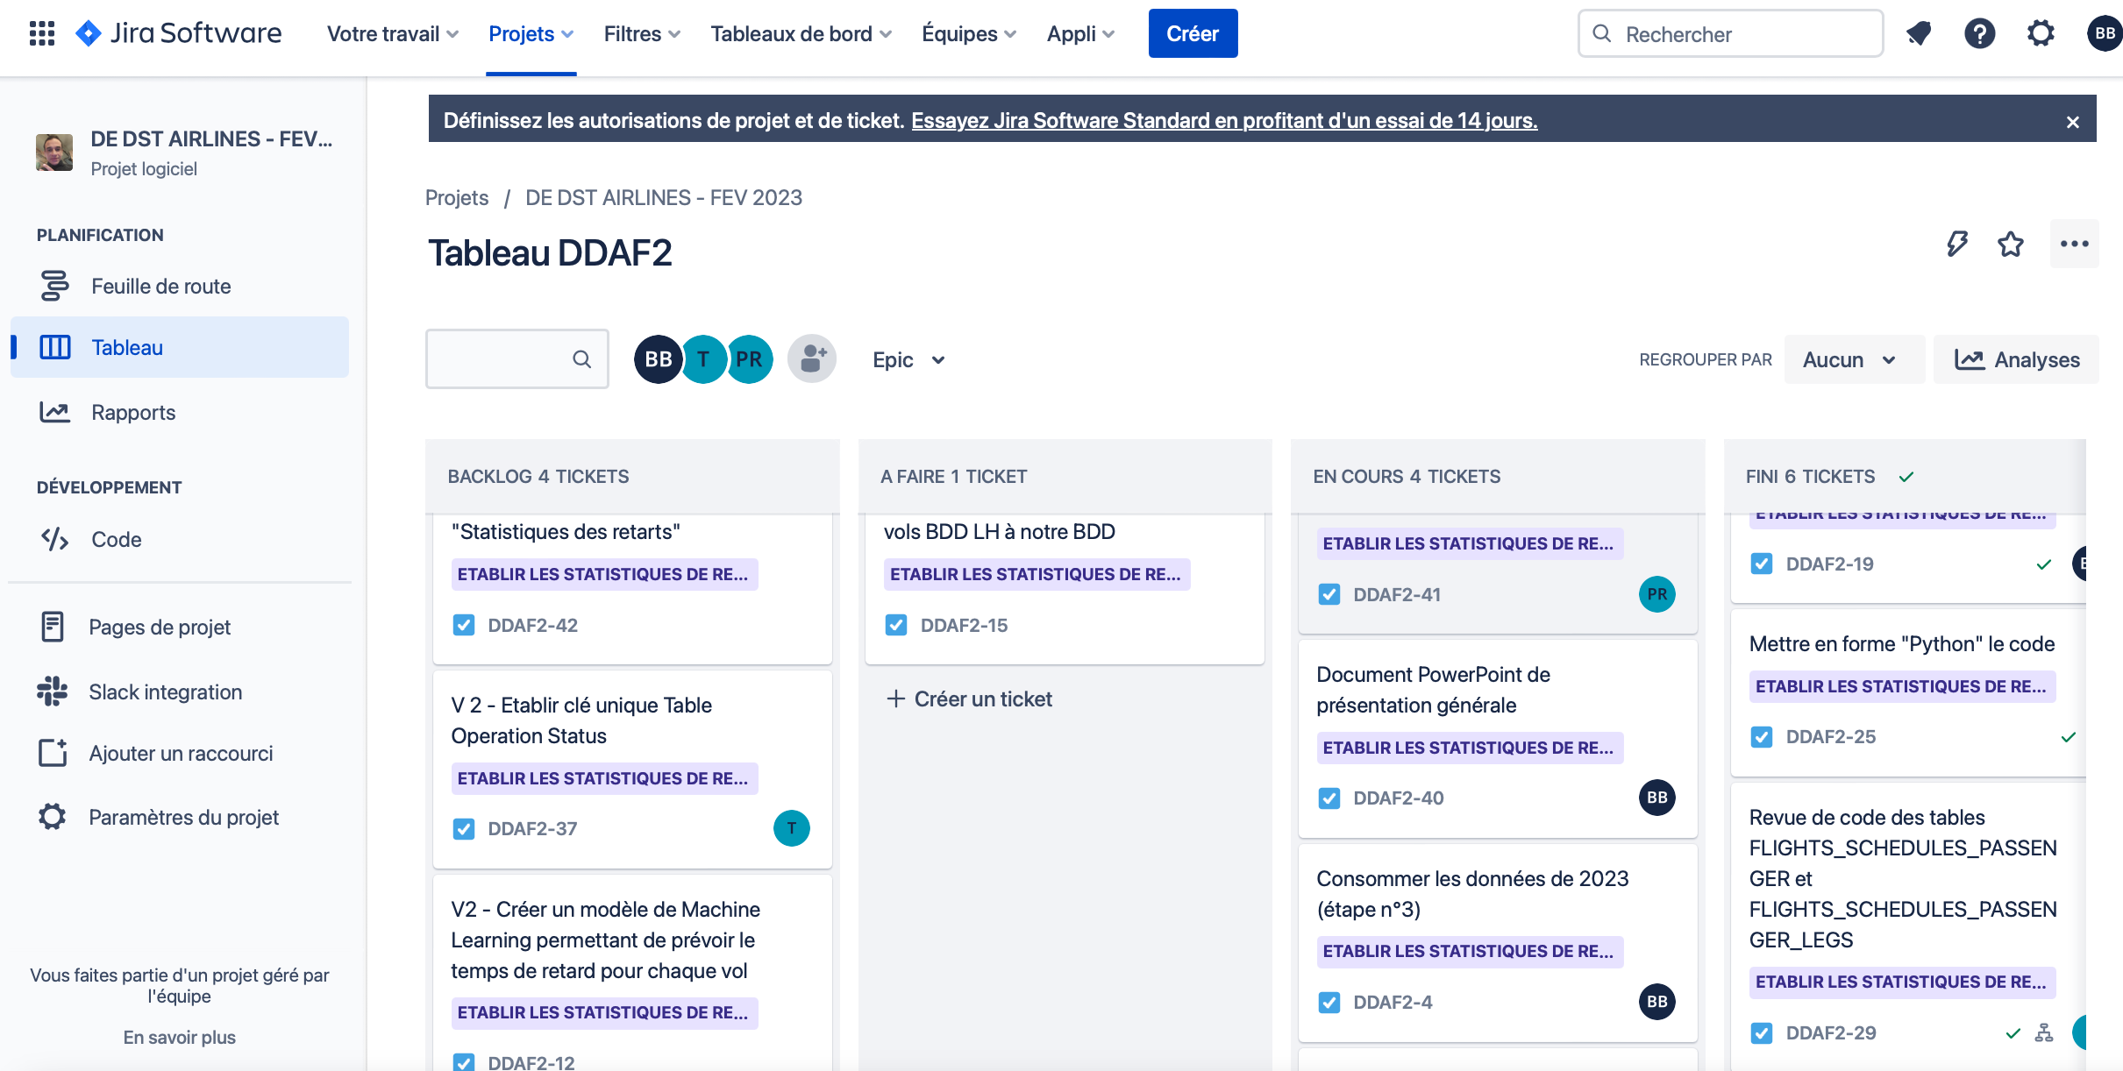
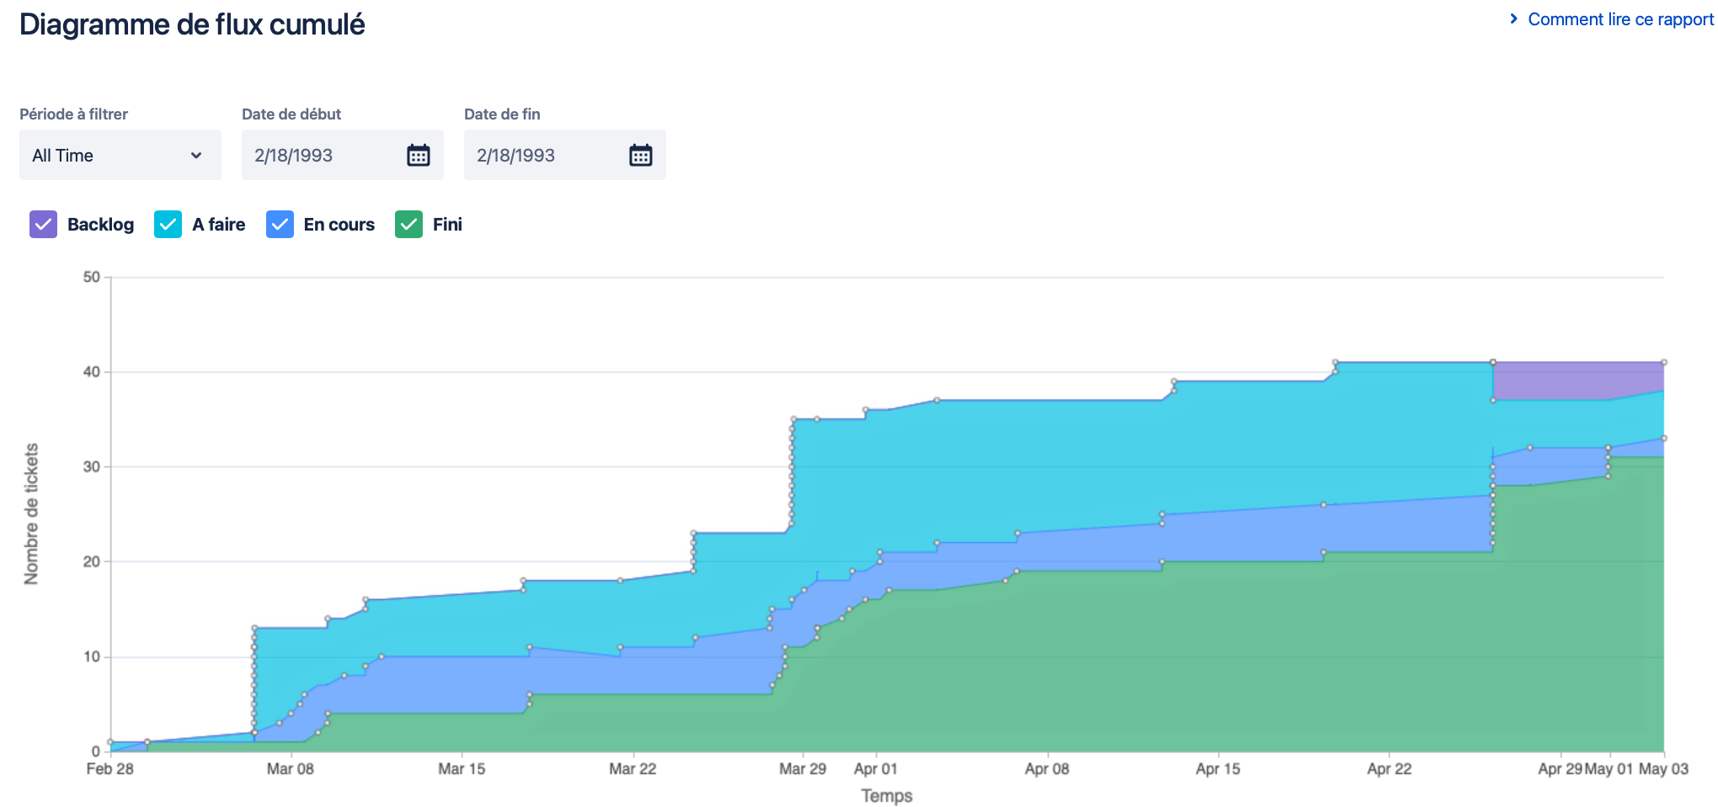
Suivi du projet
Thimothee
Mode Agile → MVP
Utilisation de Jira et GitHub
Points hebdomadaires (partage des connaissances sous Slack ou Discord)
5 / 21
Notes:
Sujets dont vous pouvez parler :
Les projets
Les composantes de la gestion de projet
Les acteurs de la gestion de projet

Slide 6
PresenTation fonctionnelle
Thimothee
6 / 21
Notes:
Sujets dont vous pouvez parler :
Activités de gestion de projet
Technique de jalonnement
Techniques de découpage de projets
Techniques de planification et d'ordonnancement

Slide 7
Objectif
Thimothee
Collecter les données pour évaluer les retards des vols de Lufthansa, et des compagnies affiliées
7 / 21

Slide 8
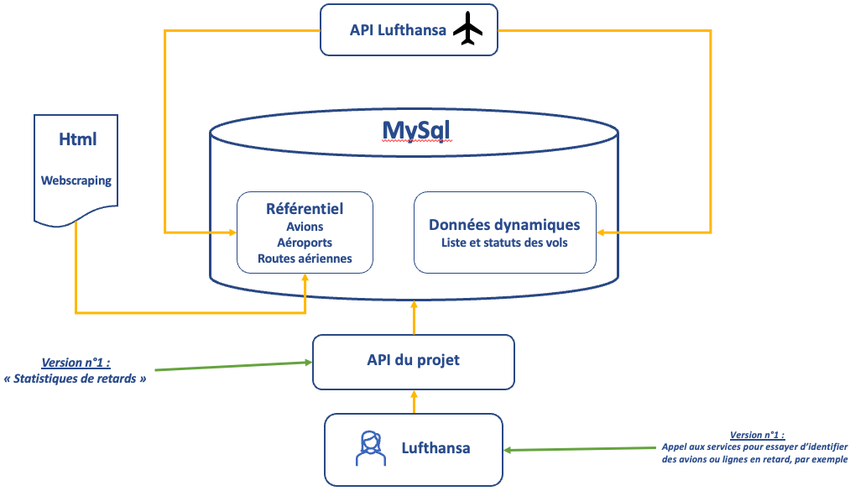
Version MVP
Philippe
8 / 21
Notes:
Sujets dont vous pouvez parler :
Activités de gestion de projet
Technique de jalonnement
Techniques de découpage de projets
Techniques de planification et d'ordonnancement

Slide 9
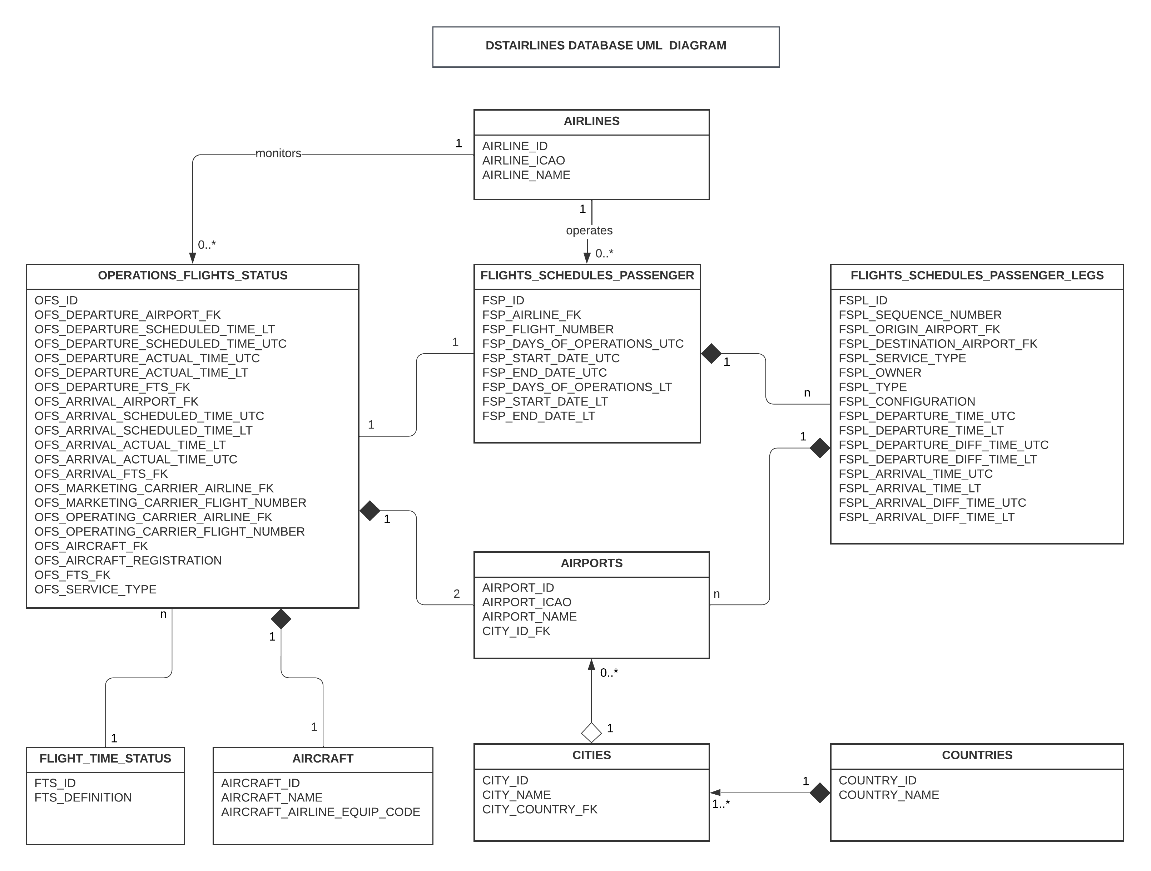
Diagramme UML
Philippe
9 / 21
Notes:
Sujets dont vous pouvez parler :
Activités de gestion de projet
Technique de jalonnement
Techniques de découpage de projets
Techniques de planification et d'ordonnancement

Slide 10
Les etapes
Thimothee
Collecte et sauvegarde des données
Automatisation
Définition des services de l’API suite à analyse des données
Mise en œuvre de l’API
Dockerisation
Dashboard
10 / 21

Slide 11
Choix techniques et hypotheses
Thimothee
11 / 21
Notes:
Sujets dont vous pouvez parler :
Activités de gestion de projet
Technique de jalonnement
Techniques de découpage de projets
Techniques de planification et d'ordonnancement

Slide 12
Thimothee
Raison du choix d’une base de données relationnelle
Appel à une API : Retours structurés et changements futurs de ces derniers mineurs et peu probables
Simplicité du requêtage des informations
Volumétrie adaptée
Choix contraint
Limite temporelle sur les données imposée par Lufthansa (1 mois d’historique)
12 / 21
Notes:
Sujets dont vous pouvez parler :
Activités de gestion de projet
Technique de jalonnement
Techniques de découpage de projets
Techniques de planification et d'ordonnancement

Slide 13
Darshi
Choix techniques:
Technique de “Webscrapping”
Automatisation de l’alimentation de la base par Crontab
FastAPI, outil le plus performant du marché
13 / 21
Notes:
Sujets dont vous pouvez parler :
Activités de gestion de projet
Technique de jalonnement
Techniques de découpage de projets
Techniques de planification et d'ordonnancement

Slide 14
Demonstration
Bruno
14 / 21
Notes:
Sujets dont vous pouvez parler :
Activités de gestion de projet
Technique de jalonnement
Techniques de découpage de projets
Techniques de planification et d'ordonnancement

Slide 15
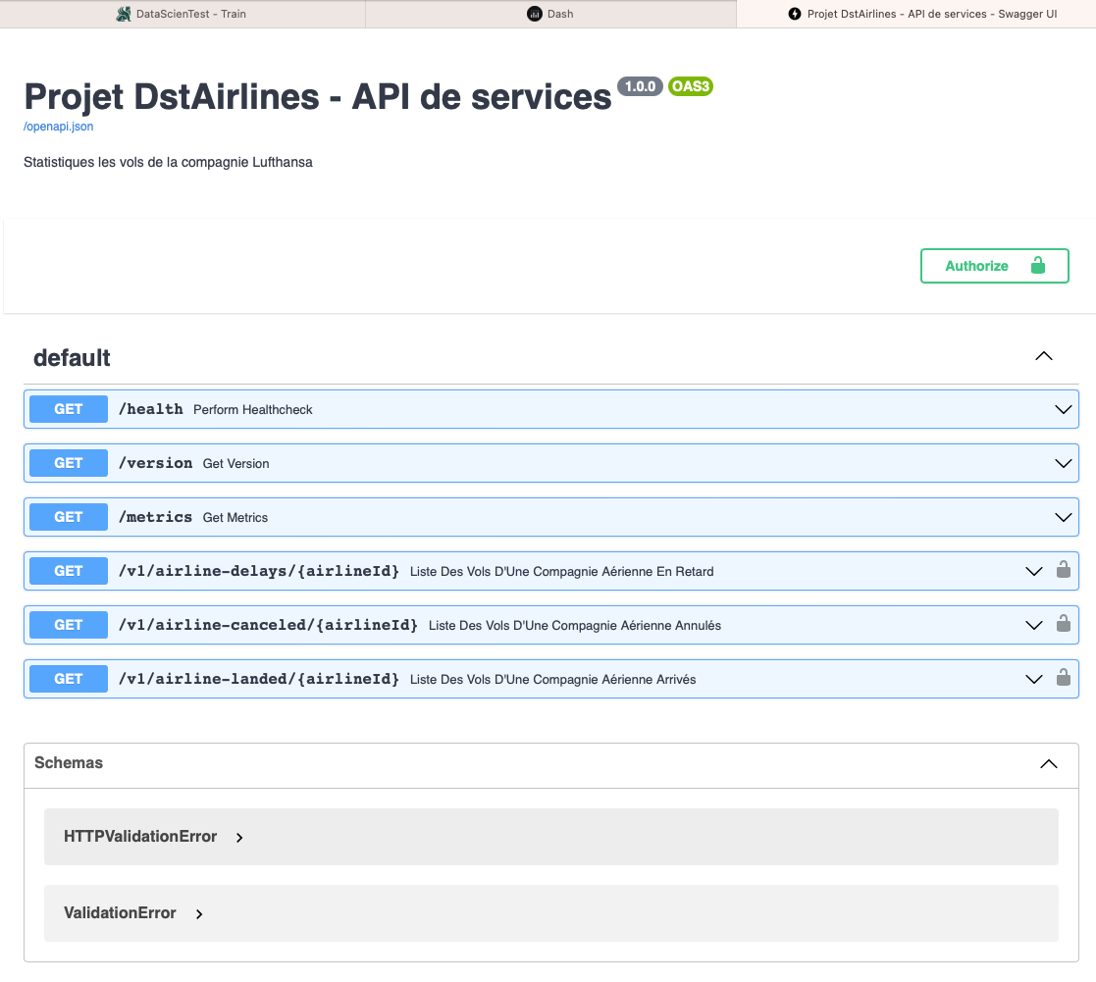
Bruno
API
15 / 21
Notes:
Sujets dont vous pouvez parler :
Activités de gestion de projet
Technique de jalonnement
Techniques de découpage de projets
Techniques de planification et d'ordonnancement

Slide 16
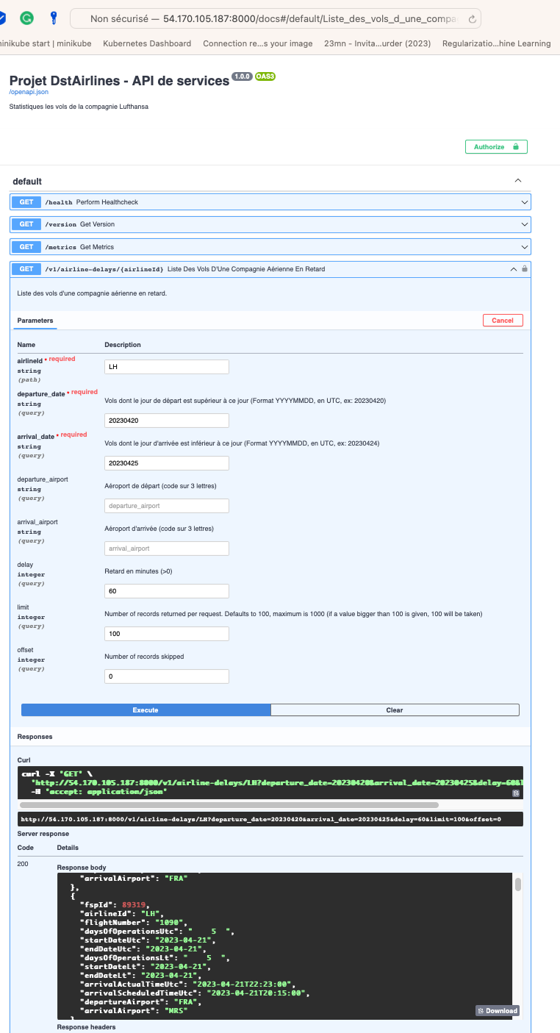
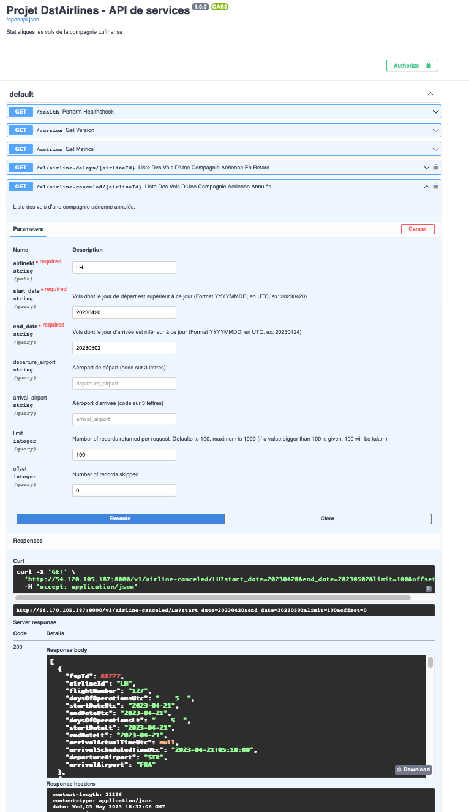
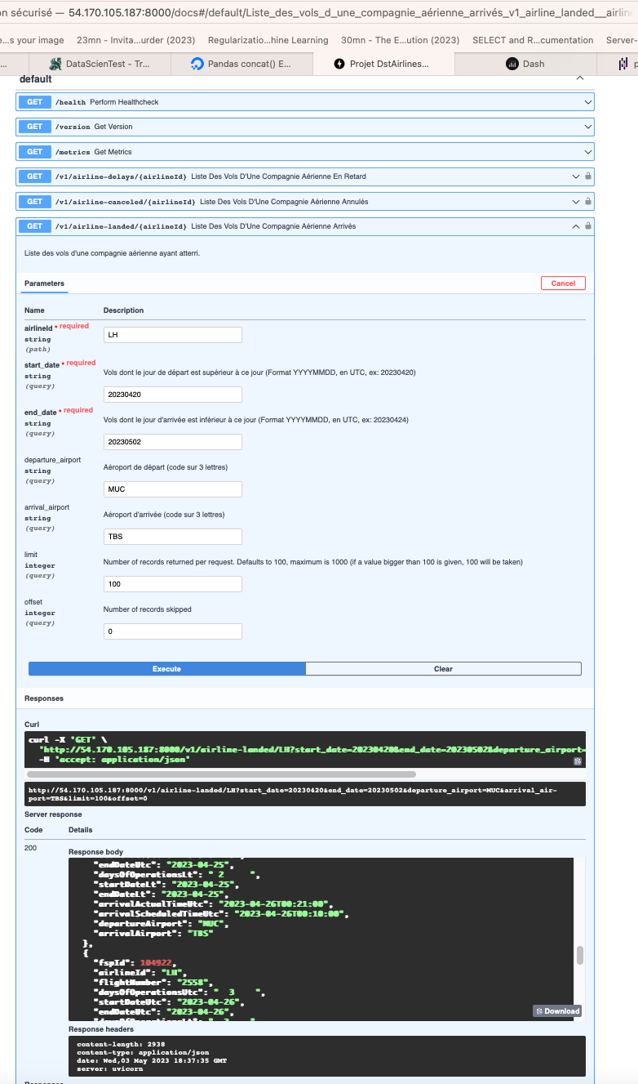
Services sur les vols (Retards, atterrissage et annulation)
Bruno
16 / 21

Slide 17
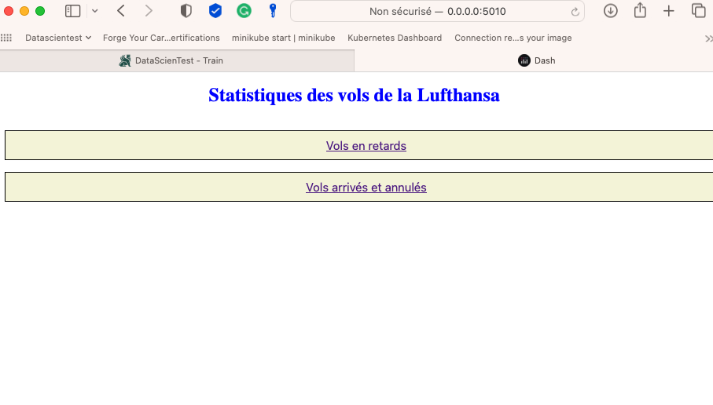
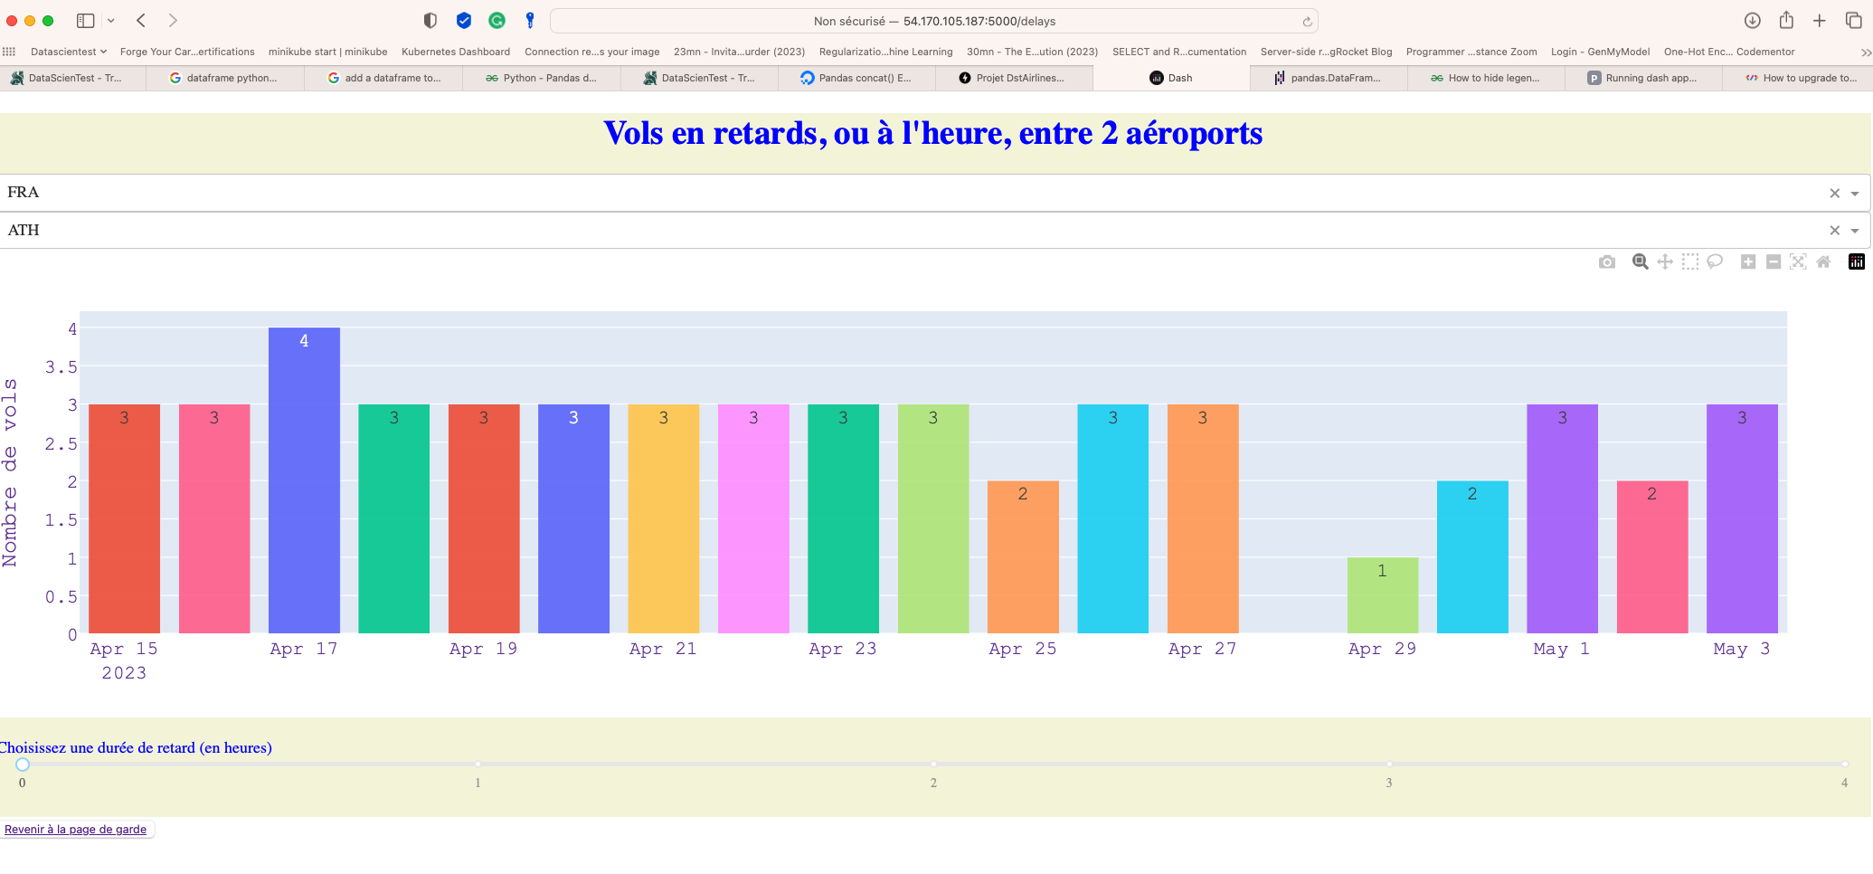
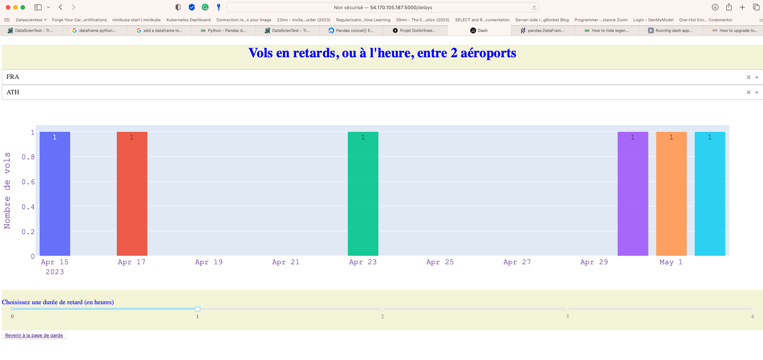
Bruno
DASHBOARD
17 / 21
Notes:
Sujets dont vous pouvez parler :
Activités de gestion de projet
Technique de jalonnement
Techniques de découpage de projets
Techniques de planification et d'ordonnancement

Slide 18
Questions / Reponses
Bruno
18 / 21
Notes:
Sujets dont vous pouvez parler :
Activités de gestion de projet
Technique de jalonnement
Techniques de découpage de projets
Techniques de planification et d'ordonnancement

Slide 19
Quelques Données sur la base
Bruno
En tout, 3 semaines de données (au 04 mai)
18 000 vols atterris
100 vols annulés
1300 vols en cours
450 aéroports visités
19 / 21
Notes:
Sujets dont vous pouvez parler :
Bibliographie
Articles connexes
Liens externes

Slide 20
Sources techniques
Bruno
Sources du projet : https://github.com/DataScientest-Studio/FEV23_Airlines.git
Image Docker de l’API : https://hub.docker.com/repository/docker/brb93330/lufthansa-analysis-api/general
20 / 21
Notes:
Sujets dont vous pouvez parler :
Bibliographie
Articles connexes
Liens externes

Slide 21

Documentation
Bruno
Rapport n°1 « Collecte des données »
Rapport n°2 « Architecture »
21 / 21

